Slide 1

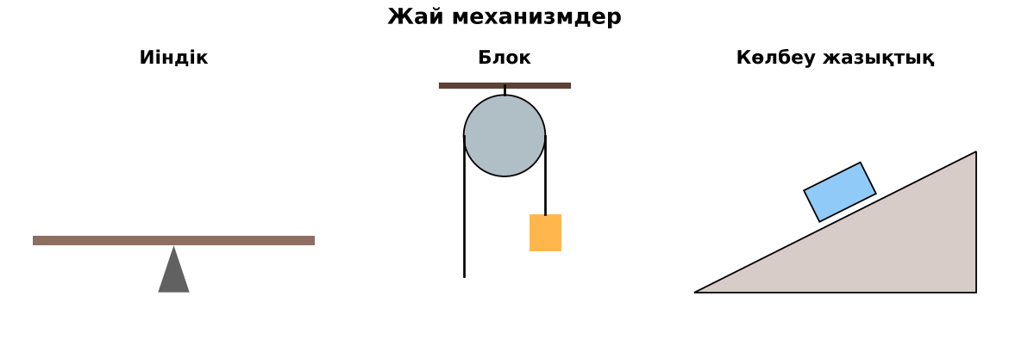
ФИЗИКА · 7-СЫНЫП · 57-САБАҚ
Бөлім: Күш моменті
Жай механизмдер. Пр. №8
Педагог: ______________________
Құндылық: Әділдік және жауапкершілік
Notes:
Сабақтың тақырыбы: Жай механизмдер. Пр. №8. Бөлім: Күш моменті. Ұйымдастыру кезеңі: сәлемдесу, түгендеу, бағалау парағын тарату. (Тақырып пен сурет шертілгенде пайда болады.)

Slide 2

Сабақтың мақсаты
Сабақтың басы · 6 мин
Оқу мақсаттары (бағдарлама)
Сабақ соңында біз:
7.2.4.1 – «Механиканың алтын ережесін» тұжырымдау және қарапайым механизмдердің қолданылуына мысалдар келтіру;
7.2.4.2 – күш моменті ұғымының физикалық мағынасын түсіндіру
1
Жай механизмдердің түрлерін атайды және қолданылуына мысал келтіреді
2
Күш моменті ұғымын (M = Fl) түсіндіреді
3
Механиканың «алтын ережесін» тұжырымдайды
4
Күштен ұтыс пен жолдан ұтылысты мысалмен негіздейді
Notes:
Мақсаттарды бір-бірлеп шертіп ашыңыз. Проблемалық жағдаяттан кейін осы слайдқа оралып, мақсатты оқушылармен бірге тұжырымдаңыз.

Slide 3


Білімді өзектендіру: «Түйінді сөздер»
Сабақтың басы · 6 мин
Тақтадағы 5 түйінді сөзді («Есептер шығару. БЖБ №7» тақырыбынан) пайдаланып, оқушылар 2–3 сөйлемнен тұратын түсіндірме құрайды.
Өткен тақырып: Есептер шығару. БЖБ №7
Әділдік және жауапкершілік
«Ғылым таппай мақтанба» – Абай Құнанбайұлы.
Notes:
Әдіс: «Түйінді сөздер». Тақтадағы 5 түйінді сөзді («Есептер шығару. БЖБ №7» тақырыбынан) пайдаланып, оқушылар 2–3 сөйлемнен тұратын түсіндірме құрайды. Шерткенде құндылық пен дәйексөз шығады: «Ғылым таппай мақтанба» – Абай Құнанбайұлы.

Slide 4


Проблемалық жағдаят
Сабақтың басы · 6 мин
Архимедтің «Маған тірек нүктесін беріңдер, Жерді аударып жіберейін» деген сөзі қандай физикалық заңдылыққа негізделген?
Болжамдарыңды айтыңдар! Бүгінгі сабақтың тақырыбы қандай болуы мүмкін?
Notes:
Проблемалық сұрақты оқып, болжамдарды тыңдаңыз. Шерткенде төменгі тапсырма шығады. Жауапқа сабақ соңында қайта оралыңыз.

Slide 5

Жаңа білім
Сабақтың ортасы · 12 мин
Жай механизмдер: иінді (иінтірек), блок, көлбеу жазықтық, сына, бұранда, білікті дөңгелек.
Иін (l) – тірек нүктесінен күштің әсер ету сызығына дейінгі ең қысқа қашықтық.
Күш моменті: M = F·l; бірлігі – Н·м.
Механиканың «алтын ережесі»: жай механизмдер жұмыстан ұтыс бермейді – күштен неше есе ұтсақ, жолдан сонша есе ұтыламыз.
Жай механизмдердің түрлері
Notes:
Әдіс: «5W1H» сұрақтары. Мұғалім түсіндіру барысында «Не? Кім? Қашан? Қайда? Неге? Қалай?» сұрақтарын қояды, оқушылар жауаптарын кестеге жинайды. Тармақтар шерткен сайын бір-бірлеп шығады – әрқайсысын талқылаңыз.

Slide 6

Суретпен жұмыс
Сабақтың ортасы · 12 мин
Суретте не бейнеленген? Қандай физикалық шамалар мен заңдылықтарды көрсетеді? Өз сөзіңмен түсіндір.
Notes:
«Суретті оқу» тапсырмасы: оқушылар жұппен суреттерді сипаттайды, мұғалім жетекші сұрақтар қояды. Суреттер шерткенде кезекпен шығады.

Slide 7


Виртуалды зертхана: PhET
Сабақтың ортасы · 12 мин
Симуляцияны QR-код арқылы ашыңдар.
Параметрлерді өзгертіп, нәтижені бақылаңдар.
Қандай шама қалай өзгереді? Қорытындыны дәптерге жазыңдар.
Сілтеме: https://phet.colorado.edu/en/simulations/balancing-act
PhET симуляциясы
Notes:
Симуляцияны интерактивті тақтада көрсетіңіз немесе оқушылар смартфонмен ашады. Тілді беттің жоғарғы жағынан ауыстыруға болады.

Slide 8

Бекіту: «Аквариум»
Сабақтың ортасы · 7 мин
Бір жұп тақта алдында тапсырманы талқылап шешеді, қалғандары бақылап, кейін талдау жасайды.
Практикалық жұмыс №8: сызғыш-иіндікте тепе-теңдік үшін әртүрлі иіндерге жүктерді іліп, M = Fl есептеңдер.
Notes:
Әдіс: «Аквариум». Бір жұп тақта алдында тапсырманы талқылап шешеді, қалғандары бақылап, кейін талдау жасайды. Шешімді тақтада бірге тексеріңіз.

Slide 9

Сергіту сәті
Сабақтың ортасы · 2 мин
«Маятник». Оқушылар қолдарымен маятниктің тербелісін көрсетеді: баяу – жылдам – тоқтау.
Notes:
Қысқа сергіту сәті – 1–2 минут.

Slide 10

Деңгейлік тапсырмалар
Сабақтың ортасы · 11 мин
С
В
А
С деңгейі
В деңгейі
талдау, жинақтау
А деңгейі
қолдану
білу, түсіну
Деңгейіңді өзің таңда. А деңгейін орындасаң – В деңгейіне өт!
Notes:
Деңгейлер баспалдақ сияқты шерткен сайын шығады. Саралау «Таңдау» арқылы. ЕББҚ оқушыларына: ірі шрифтті (16–18) карточкалар, формулалар жадынамасы; белсенді рөл беру (уақыт сақшысы, материал таратушы).

Slide 11

А деңгейі: білу, түсіну
Сабақтың ортасы · 11 мин
А
Жай механизмдердің түрін анықта: қайшы, пандус, құдықтың шығыры, балта, бұранда, есік тұтқасы.
Жауабы: Қайшы – иінді; пандус – көлбеу жазықтық; шығыр – білікті дөңгелек; балта – сына; бұранда; тұтқа – білікті дөңгелек.
Notes:
Жауап кілті шерткенде ғана шығады – оқушылар орындап болғаннан кейін көрсетіңіз. А деңгейі: Қайшы – иінді; пандус – көлбеу жазықтық; шығыр – білікті дөңгелек; балта – сына; бұранда; тұтқа – білікті дөңгелек.

Slide 12
В деңгейі: қолдану
Сабақтың ортасы · 11 мин
В
Иіні 0,4 м күшке 50 Н түседі. Күш моментін тап.
Жауабы: M = 20 Н·м.
Notes:
Жауап кілті шерткенде ғана шығады – оқушылар орындап болғаннан кейін көрсетіңіз. В деңгейі: M = 20 Н·м.

Slide 13
С деңгейі: талдау, жинақтау
Сабақтың ортасы · 11 мин
С
Пандустың ұзындығы 5 м, биіктігі 1 м. Үйкеліссіз 500 Н жүкті көтеру үшін қандай күш керек? «Алтын ереже» бойынша түсіндір.
Жауабы: F = 500·1/5 = 100 Н; күштен 5 есе ұтып, жолдан 5 есе ұтыламыз.
Notes:
Жауап кілті шерткенде ғана шығады – оқушылар орындап болғаннан кейін көрсетіңіз. С деңгейі: F = 500·1/5 = 100 Н; күштен 5 есе ұтып, жолдан 5 есе ұтыламыз.

Slide 14


Бекіту: LearningApps викторинасы
Сабақтың соңы · 7 мин
1
Күш моменті формуласы?
M = Fl
2
Жай механизм жұмыстан ұтыс бере ме?
жоқ
LearningApps
3
Көлбеу жазықтық – жай механизм бе?
иә
Notes:
Жауаптар жасыл белгімен шерткен сайын бір-бірлеп шығады. 1) M = Fl; 2) жоқ; 3) иә. Онлайн нұсқасын LearningApps платформасында дайындаңыз (https://learningapps.org/).

Slide 15

Рефлексия: «Рефлексия ағашы»
Сабақтың соңы · 7 мин
Жасыл жапырақ – бәрі түсінікті; сары – біраз сұрақ бар; қызыл – қайталау керек.
9–10 балл
Өте жақсы
7–8 балл
Жақсы
5–6 балл
Қанағаттанарлық
0–4 балл
Қолдау қажет
Notes:
Рефлексияны 2–3 минутта өткізіңіз. Бағалау шкаласы бойынша оқушылар өз балын анықтайды.

Slide 16

Үй тапсырмасы
Сабақтың соңы · 7 мин
А
А деңгейі
В
В деңгейі
С
С деңгейі
§36; 3 есеп.
Үйдегі 6 жай механизмді тауып, түрін анықтау.
Ежелгі пирамидаларды салуда жай механизмдердің рөлі туралы хабарлама.
Notes:
Үй тапсырмасы сараланған: оқушы деңгейін өзі таңдайды. Kundelik.kz-ке енгізіңіз.

Slide 17
Сабаққа белсенді қатысқандарыңа рахмет!
«Ғылым таппай мақтанба» – Абай Құнанбайұлы.
Notes:
Сабақты қорытындылау.

